Slide 1
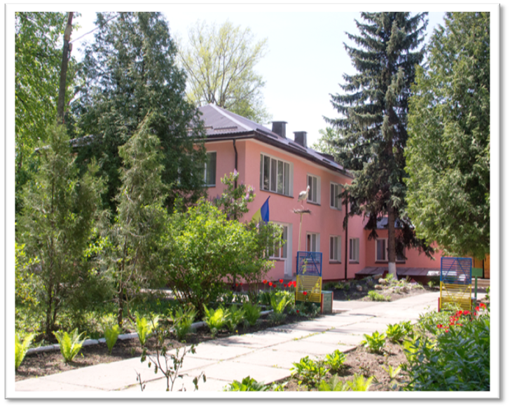
Дошкільний навчальний заклад №255 управління освіти солом’янської районної в місті Києві державної адміністрації
(ясла-садок) санаторного типу для дітей з хронічними неспецифічними захворюваннями органів дихання
Непочатова Світлана Петрівна
ДОМ-1-17-2.Оз

Slide 2
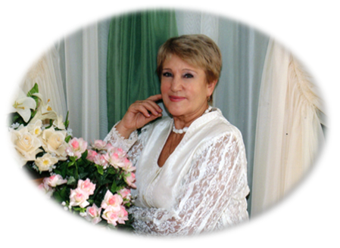
На початку практики мною було проведено інтерв’ю із завідуючою ДНЗ Возняк Лідією Петрівною щодо впровадження ІКТ в садочку. Керівництво виявляє велике бажання застосувати ІКТ в освітньому процесі.
Завідуюча ДНЗ № 255 Возняк
Лідія Петрівна

Slide 3
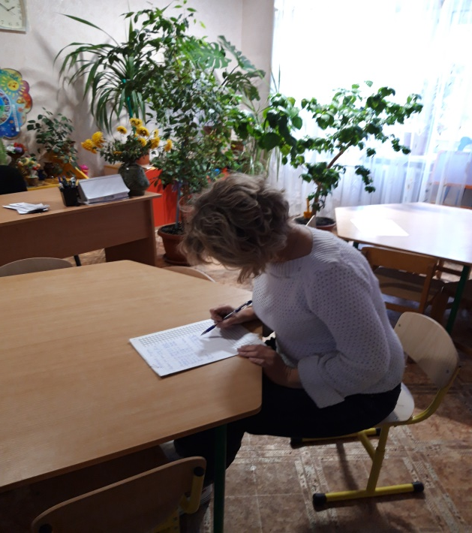
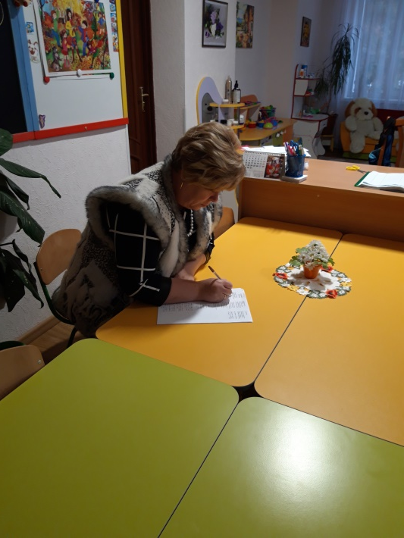
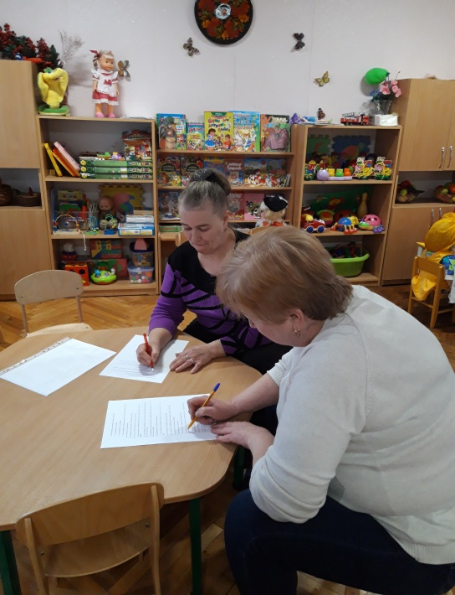
Проведення анкетування вихователів закладу щодо ІК – компетентності
Отримані результати анкетування свідчать про те, що рівень ІК-компетентності вихователів не досить високий. Більшість педагогів має бажання навчатися нового, підвищувати рівень своєї кваліфікації. Деякі вихователі використовують у своїй роботі програми Presi, Kahoot, Microsoft.

Slide 4
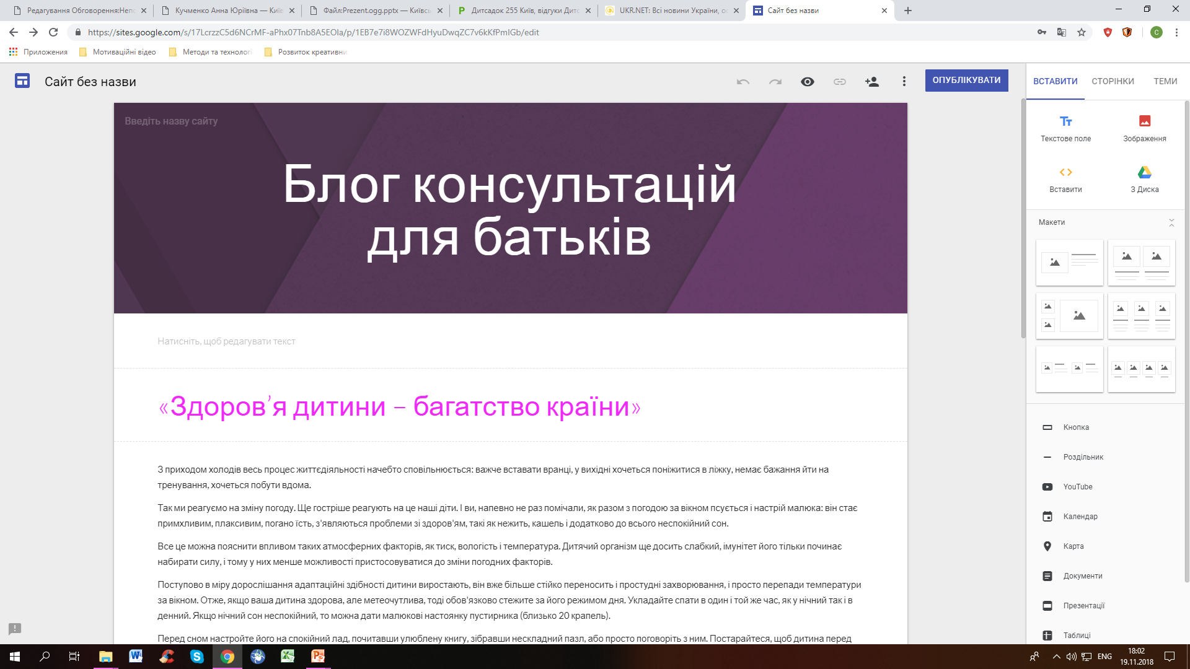
У ході практики створено блог для батьків

Slide 5
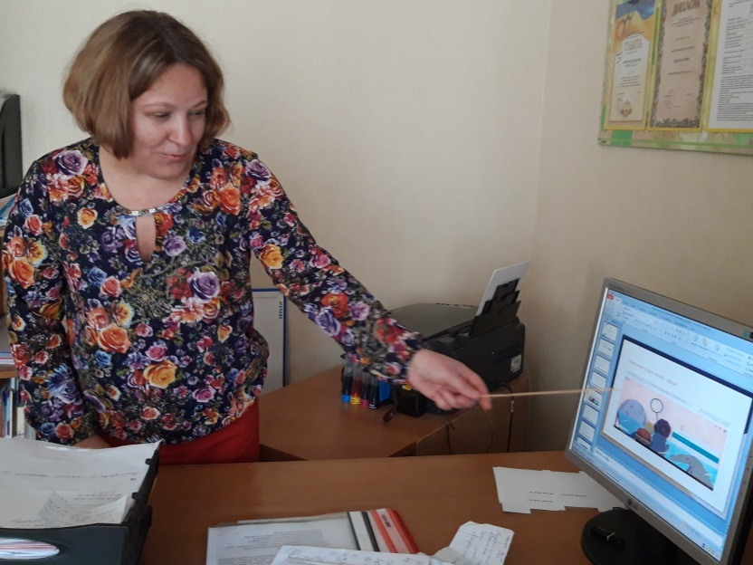
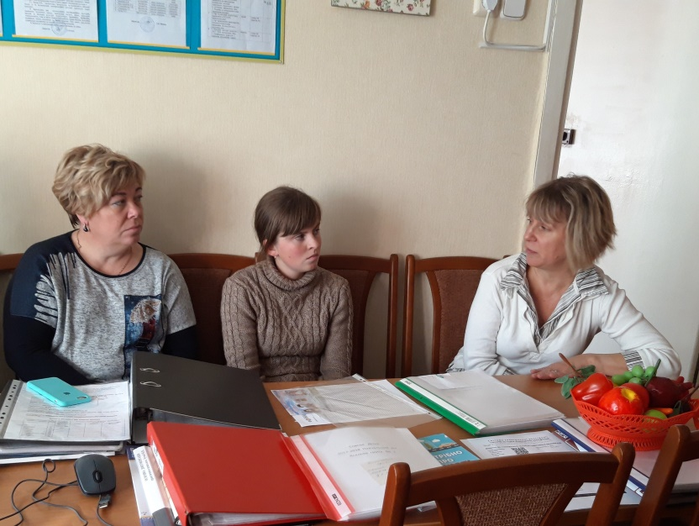
Проведено семінар-практикум для вихователів із використання ІКТ в освіті
Тема семінару-практикуму "ІОС в дошкільному навчальному закладі. Використання Google-сервісів у своїй роботі.

Slide 6
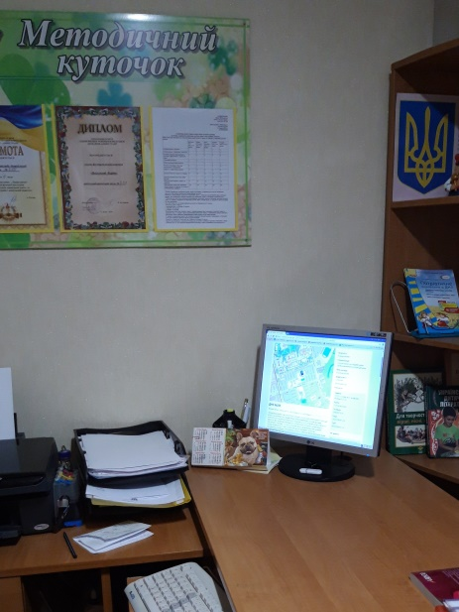
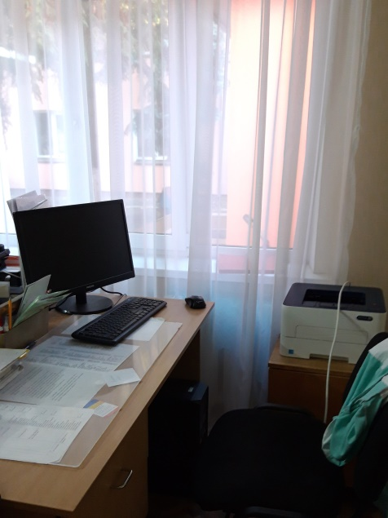
Аналіз ІТ-інфраструктури дошкільного навчального закладу (апаратне, програмне)
Апаратне забезпечення:
Комп'ютер - 3 шт.;
Комп'ютерна переферія - 3 шт.;
Ноутбук - 1 шт.;
Проектор - 1 шт.;
Інтерактивна дошка - 1 шт.;
Принтер - 2 шт.;
Сканер-принтер - 1 шт.;
Камера відеоспостереження - 1 шт.
Програмне забезпечення:
- операційна система Windows;
- антивірусна програма Аvast Free Antivirus;
- робота з документами в Microsoft Office;
- Wi-Fi

Slide 7
Підготовлено методичні рекомендації щодо проектування освітнього середовища установи, а саме:
Проектування інформаційного освітнього середовища установи:
1. Створення для працівників закладу освіти корпоративної пошти (Google)
2. Вільний доступ до інтернет-мережі
3. Забезпечити кожну групу хоча б одним комп'ютером з доступом до інтернет-ресурсів та інтерактивною дошкою
4. Користування працівниками закладу хмарними сервісами
5. Сприяти залученню ІТ-спеціалістів до проведення семінарів-практикумів та тренінгів з працівниками закладу задля підвищення рівня їхньої ІК-компетентності.
Модернізація ІТ-інфраструктури:
1. Урізноманітнити програмне забезпечення ЗДО
2. Обладнати серверну кімнату
3. Оновити апаратне забезпечення закладу освіти на більш сучасне (наприклад, комп'ютери) та збільшити кількість апаратного забезпечення (наприклад, смарт-дошок, проекторів)
4. Створити умови для інформаційних технологій у педагогічному процесі.

Slide 8
Формування ІК-компетентності вихователів освітньої установи:
1.Участь в конкурсах, майстер-класах, конференціях з використанням ІКТ
2. Підвищення кваліфікації з ІКТ-компетентності. Проходження різноманітних онлайн-курсів
3. Стажування у педагогів компетентних в ІКТ
4 . Проводити систематичні практичні заняття з використанням ІКТ
5. Надання інформації про електронні сервіси для роботи з дітьми дошкільного віку (наприклад, про Ted-ed, Learning Apps, Mind Map).

Slide 9


